Slide 1
ĐỒ ÁN 3
ĐỀ TÀI: ỨNG DỤNG IOT GIÁM SÁT NHIỆT ĐỘ, ĐỘ ẨM, BẬT TẮT CÁC THIẾT BỊ ĐIỆN, TỰ ĐỘNG
Giảng viên hướng dẫn: Hà Thị Minh Phương
Sinh viên: Phùng Minh Hiếu - 18IT273
Trương Thanh Hoài - 18IT274
Lớp: 18IT5

Slide 2
Nội dung
1. Giới thiệu
2. Tổng quan nghiên cứu
3. Đối tượng, nội dung, phương pháp nghiên cứu
4. Triển khai xây dựng và kết quả
5. Kết luận và phương hướng phát triển

Slide 3
1. Giới thiệu
1.1 Lý do chọn đề tài
- Với sự phát triển của công nghệ, nhà thông minh theo đó cũng sẽ xuất hiện nhiều hơn. Tuy nhiên, không phải ai cũng có khả năng biết tới nó. Nếu đã tìm hiểu về nhà thông minh, hẳn chúng ta cũng thấy rằng nhà thông minh là một sản phẩm của nền cách mạng công nghiệp 4.0. Và với một căn nhà bạn sẽ cần gì để làm nó trở nên thông minh.
+ Trong một căn nhà thông minh hay Smarthome, mọi nơi sẽ được kiểm soát bằng các thiết bị điện tử, chúng sẽ xử dụng các cách giao tiếp riêng đề hiểu nhau như: Bluetooth, hồng ngoại, sóng siêu âm, Wifi, …
+ Sử dụng công nghệ trong nhà, bạn có thể kiểm soát và xem những gì đang diễn ra trong nhà của mình, ngay cả khi bạn không ở đó.
+ Việc kiểm soát các thiết bị chiếu sáng, bật tắt tự động, giảm đáng kể sự lãng phí năng lượng khi không cần thiết.
+ Biết được các thông tin xung quanh môi trường sống như các thông số về nhiệt độ trong phòng, độ ẩm không khí.
=> Nếu chúng ta biết chính xác thì chúng ta sẽ có những kế hoạch hành động phù hợp từ chính những số liệu đem lại. Với những thứ đó cơ bản căn phòng của chúng ta cũng đã trở nên thông minh hơn.

Slide 4
1. Giới thiệu
1.2 Nội dung thực hiện
Về phía thiết bị phần cứng hoạt động
+ Đo nhiệt độ, độ ẩm trong phòng.
+ Hiển thị nhiệt độ, độ ẩm, các thông báo ra màn hình LCD.
+ Bật tắt các thiết bị tự động khi ra, vào nhà qua cảm biến.
Về phía ứng dụng tích hợp các module điều khiển.
+ Bật tắt các thiết bị điện qua ứng dụng Android.
+ Hiển thị nhiệt độ, độ ẩm, các thông báo trên ứng dụng Android
+ Tích hợp Blog chia sẽ thông tin, tin tức bao gồm:
Đăng nhập, Đăng ký tài khoản.
Trang chủ: Hiện thị thông tin các bài viết.
Người dùng: Chỉnh sửa, hiện thị các bài đã đăng, module điều khiển iot.
Chức năng: thêm, sữa, xóa tin tức.
Chức năng: bình luận, xóa bình luận.
Chức năng: thich và không thích bài viết.

Slide 5
1. Giới thiệu
1.3 Giải pháp thực hiện
Về phía thiết bị phần cứng hoạt động
+ Sử dụng module Arduino làm trung tâm điều khiển.
+ Module relay để thao tác đóng cắt điện các thiết bị điện.
+ Dùng màn hình LCD để hiển thị thông tin
+ Dùng cảm biến DHT11 để đo nhiệt độ, độ ẩm trong phòng.
+ Dùng cảm biến chuyển động HC-SR501 phát hiện chuyển động.
+ Module Wifi ESP8266 giúp giao tiếp với trung tâm điều khiển qua internet.
Về phía ứng dụng tích hợp các module điều khiển
+ Sử dụng Framework Laravel xây dựng các API dữ liệu người dùng, các chức năng.
+ Sử dụng công cụ Android Studio xây dựng App blog IoT, các giao diện chức năng.

Slide 6
2. Tổng quan nghiên cứu
Đề tài vận dụng kiến thức: Vi điều khiển, Lập trình di động, Kỹ thuật lập trình trong điều khiển, Lập trình Java, Lập trình web, thực hành lắp ráp mạch điện tử, sử dụng các kiến thức tự tìm hiểu qua tài liệu để thực hiện.
Theo chúng em được biết thì đã có anh chị khóa trên và một số cá nhân làm đề tài dạng này rồi. Những người thực hiện trước chỉ làm đến phần đọc và hiển thị thông tin, còn phần điều khiển nhiệt độ, độ ẩm và điều khiển từ xa, tích hợp blog tin tức, bài viết thì chưa thấy làm.
Kết quả mà những người làm trước đạt được là đo và hiển thị thông tin, ngoài ra còn có thể truyền thông tin qua mạng wifi.
Phân tích kết quả những người trước đạt được: đo đạc và hiển thị nhiệt độ , độ ẩm lên màn hình LCD, truyền tải thông tin đi xa.
Trong nội dung đồ án nhóm sẽ tiến hành theo phương pháp kế thừa và phát huy những cải tiến so với người làm trước.
Kết quả đạt được là có thể đo đạc thông số nhiệt độ độ ẩm của môi trường, điều khiển bật tắt các thiết bị điện, sử dụng Blog chia sẽ các thông tin, điều khiển các thiết bị từ xa, tự động.

Slide 7
3. Đối tượng, nội dung và phương pháp nghiên cứu
3.1 Đối tượng
+ Ứng dụng bật tắt các thiết bị đèn chiếu sáng khi không sử dụng.
+ Tự động bật tắt các thiết bị qua ứng dụng, giúp tiết kiệm năng lượng.
+ Giám sát và hiện thị ra các thông tin về nhiệt độ trong phòng, độ ẩm không khí để đưa ra các thông báo.
+ Tạo ra một blog chia sẽ các thông tin về các giải pháp, cũng như cách ứng dụng các công nghệ đơn giản IoT vào cuộc sống để mọi người cùng nhau trao đổi và thảo luận.
=> Qua đó phát triển thêm nhiều chức năng và ứng dụng mới trong lĩnh vực IoT.

Slide 8
3. Đối tượng, nội dung và phương pháp nghiên cứu
3.2 Nội dung
+ Hệ thống điều khiển bật tắt các thiết bị điện qua cảm biến HC-SR501, hiển thị nhiệt độ, độ ẩm hoạt động dựa trên cảm biến nhiệt độ DHT11 và Arduino Uno R3 hiện thị ra LCD.
+ Thông qua module ESP8266 kết nối wifi các dữ liệu được truyền lên server của App Blog hiển thị các thông tin về nhiệt độ, độ ẩm, thông tin bật tắt đèn.
+ Qua App cũng có thể điều khiển bật tắt các thiết bị điện, thực hiện các thao tác hẹn giờ bật tắt các thiết bị, hay hiện thị các thông báo nhiệt độ, độ ẩm từ các cảm biến trả về, các thông báo khác.
+ Trên App vừa có cức năng điều khiển vừa có chức năng giống như một Blog chia sẽ các tin tức hay bài viết của người dùng đăng tải.

Slide 9
3. Đối tượng, nội dung và phương pháp nghiên cứu
3.3 Phương pháp nghiên cứu
+ Toàn bộ hệ thống phần cứng dựa trên ứng dụng của vi điều khiển.
+ Ứng dụng Framework Laravel mã nguồn mở miễn phí, nhằm cho việc phát triển các ứng dụng web API xây dựng server cho App Blog theo mô hình kiến trúc Model-View-Controller (MVC). Cấu trúc và cách tổ chức trong project được sắp xếp một cách hợp lý, dễ dàng cho việc duy trì cũng như phát triển về lâu dài.
+ Sử dụng Xampp giúp chúng ta tạo ra môi trường web server trên máy tính của mình, để có thể chạy được kịch bản Laravel, làm cơ sỡ dữ liệu cho App Blog.
+ Để phát triển ứng dụng App Blog chạy trên hệ điều hành Android thì chúng ta cần cài đặt Android Studio.

Slide 10
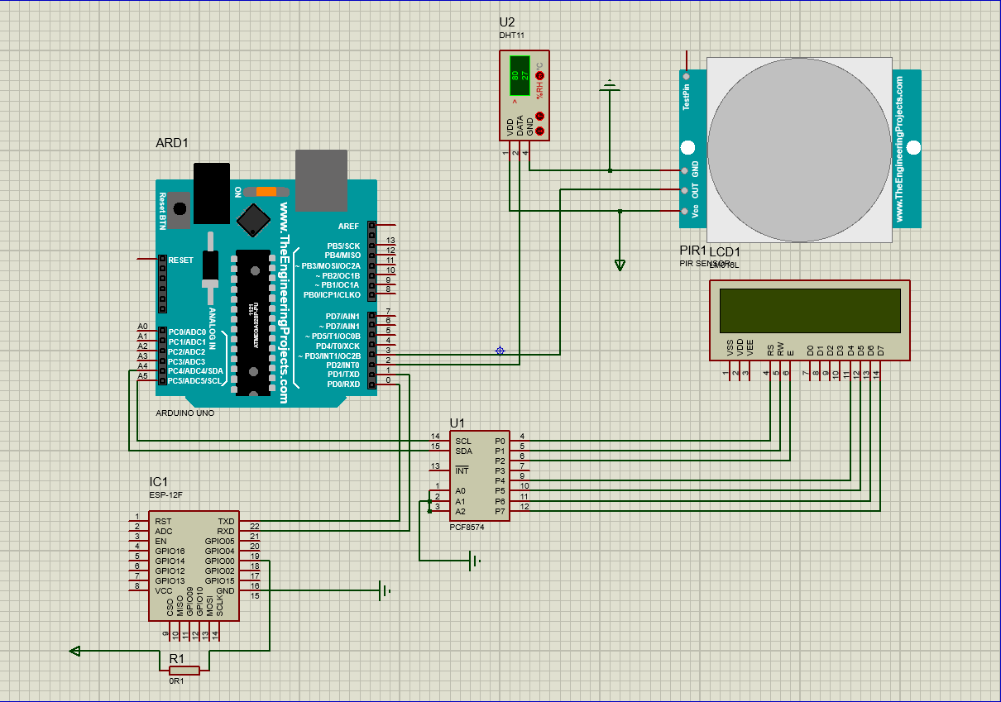
3. Đối tượng, nội dung và phương pháp nghiên cứu
3.4 Thiết kế chi tiết và các thiết bị
Mô hình sơ đồ mạch tổng thể với các cảm biến

Slide 11
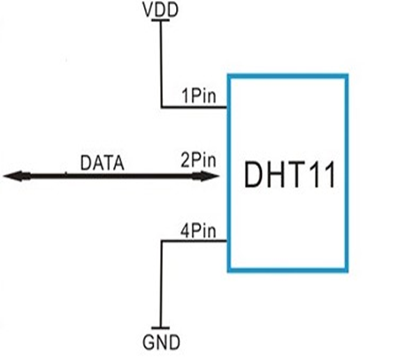
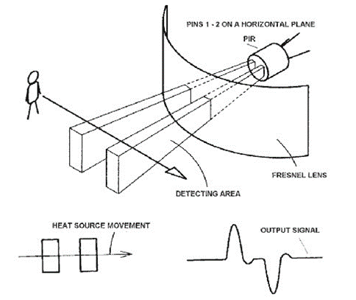
3. Đối tượng, nội dung và phương pháp nghiên cứu
3.5 Sơ đồ nguyên lý các cảm biến
Cảm biến nhiệt độ, độ ẩm DHT11
Cảm biến chuyển động
HC - SR501

Slide 12
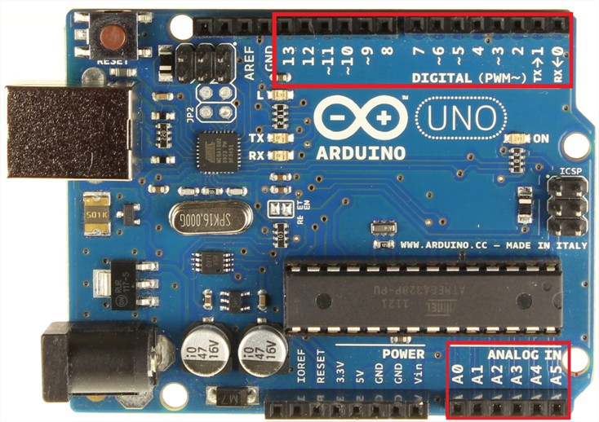
3.6 Những linh kiện chính được sử dụng
Arduino UNO R3: có 14 chân digital
Chân PWM (~): 3, 5, 6, 9, 10, và 11
2 chân Serial: 0 (RX) và 1 (TX)
Chân SPI: 10, 11 ,12 , 13
LED 13: 1 đèn led màu cam (kí hiệu chữ L)
6 chân analog: A0 → A5
2 chân A4 (SDA) , A5 (SCL) : Hỗ trợ giao tiếp I2C
Arduino Uno R3
Notes:
Arduino UNO có 14 chân digital :Chúng chỉ có 2 mức điện áp là 0V và 5V
Chân PWM (~): 3, 5, 6, 9, 10, và 11: cho phép bạn xuất ra xung PWM với độ phân giải 8bit
2 chân Serial: 0 (RX) và 1 (TX): dùng để gửi (transmit – TX) và nhận (receive – RX) dữ liệu TTL Serial.
Chân giao tiếp SPI: 4 chân này còn dùng để truyền phát dữ liệu bằng giao thức SPI với các thiết bị khác.
Arduino UNO có 2 chân A4 (SDA) và A5 (SCL) hỗ trợ giao tiếp I2C/TWI với các thiết bị khác.
- Các chân năng lượng
GND (Ground): cực âm của nguồn điện cấp cho Arduino UNO. Khi bạn dùng các thiết bị sử dụng những nguồn điện riêng biệt thì những chân này phải được nối với nhau.
5V: cấp điện áp 5V đầu ra. Dòng tối đa cho phép ở chân này là 500mA.
3.3V: cấp điện áp 3.3V đầu ra. Dòng tối đa cho phép ở chân này là 50mA.
Vin (Voltage Input): để cấp nguồn ngoài cho Arduino UNO, bạn nối cực dương của nguồn với chân này và cực âm của nguồn với chân GND.
IOREF: điện áp hoạt động của vi điều khiển trên Arduino UNO có thể được đo ở chân này. Và dĩ nhiên nó luôn là 5V. Mặc dù vậy bạn không được lấy nguồn 5V từ chân này để sử dụng bởi chức năng của nó không phải là cấp nguồn.
RESET: việc nhấn nút Reset trên board để reset vi điều khiển tương đương với việc chân RESET được nối với GND qua 1 điện trở 10KΩ.

Slide 13
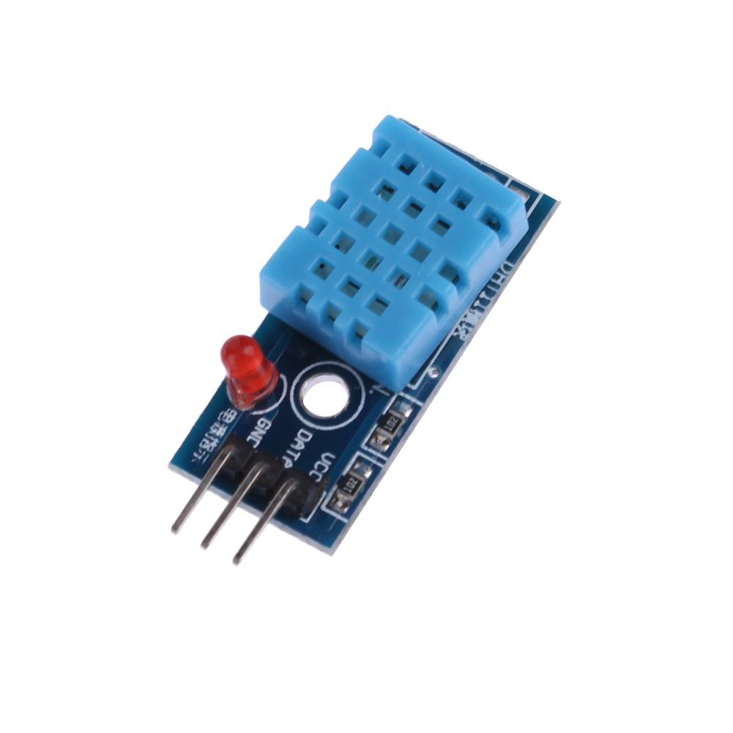
3.6 Những linh kiện chính được sử dụng
Thông số kỹ thuật
Điện áp hoạt động: 3-5.5V DC
Ngưỡng độ ẩm: 20 - 90%
Sai số độ ẩm: ± 5%
Ngưỡng nhiệt độ: 0 - 55ºC
Sai số nhiệt độ: ± 2ºC
Lấy dữ liệu thông qua giao tiếp giao tiếp digital 1-wire
DHT-11
Notes:
Để có thể giao tiếp với DHT11 theo chuẩn 1 chân vi xử lý thực hiện theo 2 bước:
+ B1. Gửi tin hiệu muốn đo (Start) tới DHT11, sau đó DHT11 xác nhận lại.
+ B2. Khi đã giao tiếp được với DHT11, Cảm biến sẽ gửi lại 5 byte dữ liệu và nhiệt

Slide 14
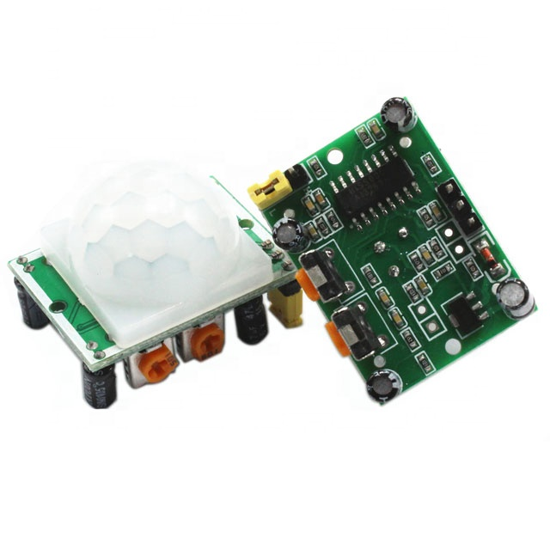
3.6 Những linh kiện chính được sử dụng
Thông số kỹ thuật
Sử dụng điện áp: 4.5V - 20V DC
Điện áp đầu ra: 0V - 3.3V DC
Có 2 chế độ hoạt động:
+ (L) không lặp lại kích hoạt
+ (H) lặp lại kích hoạt
Thời gian trễ: điều chỉnh trong khoảng 0.5-200s
Góc quét <100 độ
Khoảng các phát hiện: 2m -4.5m
HC-SR501
Notes:
Cảm biên chuyển động HC-SR501
Cảm biến chuyển động HC-SR501 là cảm biến có khả năng nhận biết được một vật di chuyển vào vùng mà cảm biến hoạt động. Module cảm biến có thể điều chỉnh được độ nhạy nhờ 2 biến trở là Sx biến trở điều chỉnh độ nhạy của cảm biến, Tx biến trở điều chỉnh thời gian đóng của cảm biến, giúp cho cảm biến hoạt động phù hợp với những yêu cầu của người dùng

Slide 15
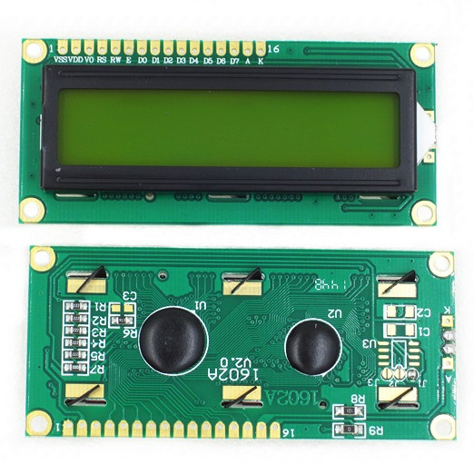
3.6 Những linh kiện chính được sử dụng
Thông số kĩ thuật
Điện áp MAX : 7V
Điện áp MIN : - 0,3V
Hoạt động ổn định : 2.7-5.5V
Điện áp ra mức cao : > 2.4
Điện áp ra mức thấp : <0.4V
Dòng điện cấp nguồn : 350uA - 600uA
Nhiệt độ hoạt động : - 30 - 75 ⁰C
Màn hình LCD 1602
Notes:
VSS: tương đương với GND - cực âm
VDD: tương đương với VCC - cực dương (5V)
Constrast Voltage (Vo): điều khiển độ sáng màn hình
Register Select (RS): điều khiển địa chỉ nào sẽ được ghi dữ liệu
Read/Write (RW): Bạn sẽ đọc (read mode) hay ghi (write mode) dữ liệu? Nó sẽ phụ thuộc vào bạn gửi giá trị gì vào.
Enable pin: Cho phép ghi vào LCD
D0 - D7: 8 chân dư liệu, mỗi chân sẽ có giá trị HIGH hoặc LOW nếu bạn đang ở chế độ đọc (read mode) và nó sẽ nhận giá trị HIGH hoặc LOW nếu đang ở chế độ ghi (write mode)
Backlight (Backlight Anode (+) và Backlight Cathode (-)): Tắt bật đèn màn hình LCD.

Slide 16
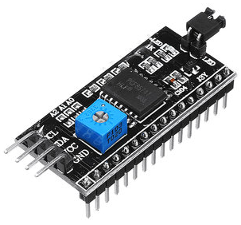
3.6 Những linh kiện chính được sử dụng
Thay vì sử dụng tối thiểu 6 chân của vi điều khiển để kết nối với LCD (RS, EN, D7, D6, D5 và D4) thì với module chuyển đổi chỉ cần sử dụng 2 chân (SCL, SDA) để kết nối.
Ưu điểm tiết kiệm chân cho vi điều khiển và dễ dàng kết nối với LCD.
Module chuyển đổi I2C cho LCD
Notes:
LCD có quá nhiều chân gây khó khăn trong quá trình kết nối và chiếm dụng nhiều chân của vi điều khiển để giải quyết vấn đề này,

Slide 17
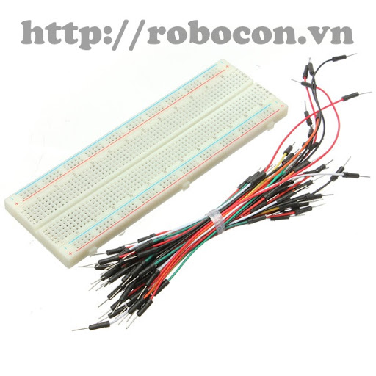
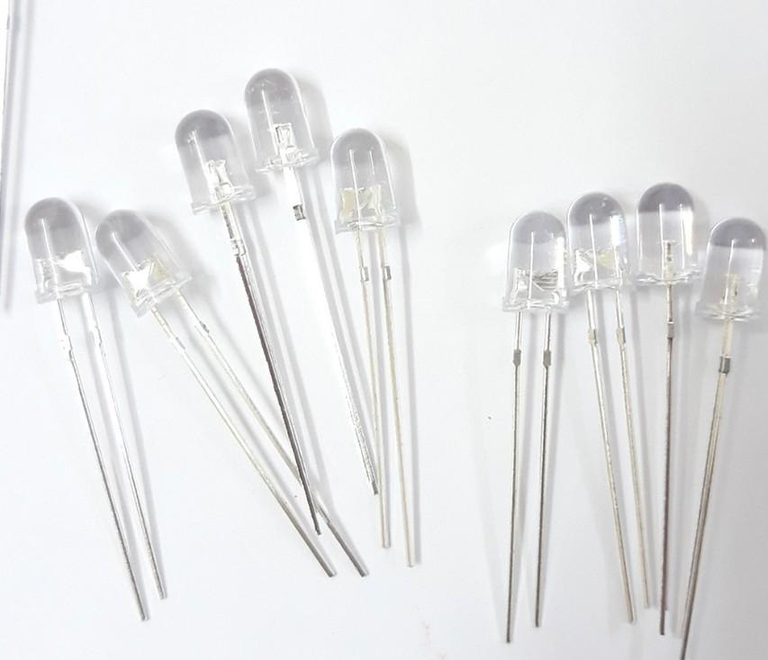
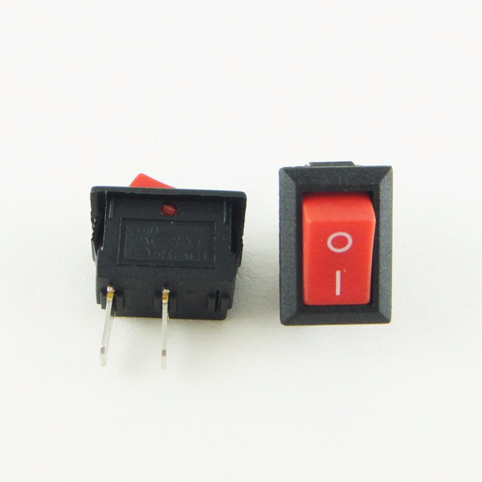
3.6 Những linh kiện được sử dụng khác
Board, dây test
Led đơn
Công tắc

Slide 18
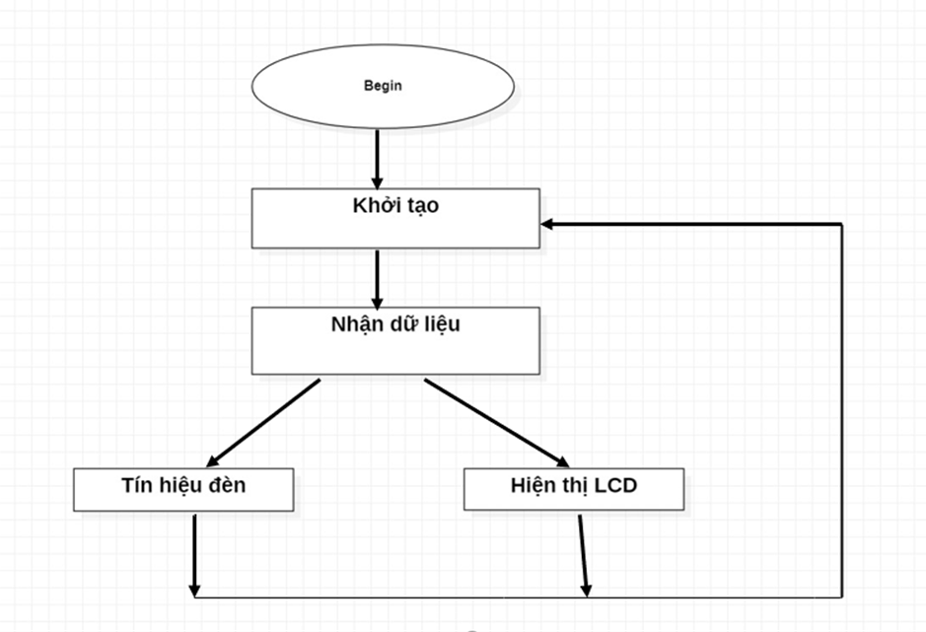
4. Triển khai xây dựng, kết quả
4.1 Sơ đồ luồng dữ liệu của hệ thống

Slide 19
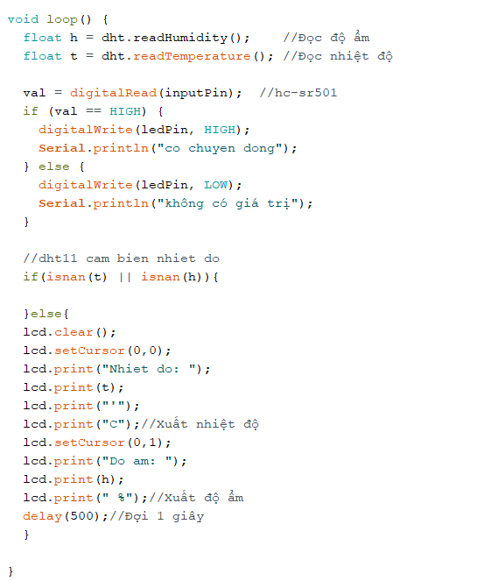
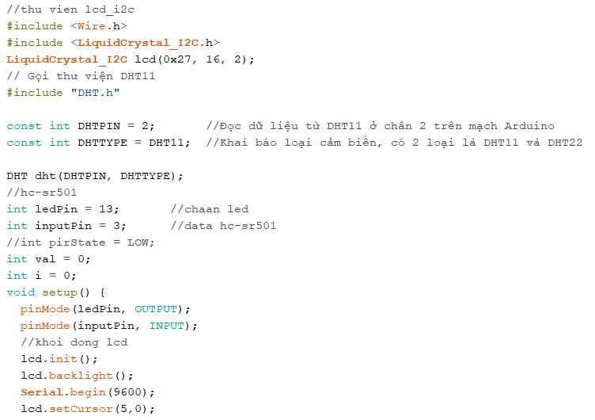
4.2 Mã nguồn cài đặt cho các thiết bị phần cứng
Notes:
LiquidCrystal_I2C lcd(0x27,16,2);
//0x27 là địa chỉ màn hình trong bus I2C.
//16 là số cột của màn hình (nếu dùng loại màn hình 20x4) thì thay bằng 20
//2 là số dòng của màn hình (nếu dùng loại màn hình 20x4) thì thay bằng 4
pinMode: Cấu hình 1 pin quy định hoạt động như là một đầu vào (INPUT) hoặc đầu ra (OUTPUT)
lcd.init() :Khởi động màn hình LCD, bắt đầu cho phép Arduino sử dụng màn hình.
lcd.backlight() Bật đèn nền LCD 16x2.
lcd.setCursor(5,0); Đưa con trỏ tới hàng 1, cột 6.
Lưu ý: giá trị hàng và cột bắt đầu từ số 0 có nghĩa 0 là hàng(cột) 1.
Serial.begin(9600) Serial.begin được sử dụng để đặt tốc độ giao tiếp, tính bằng bit trên giây với arduino
Serial (hay còn được gọi là UART hoặc USART). Giao tiếp Serial được thực hiện qua 2 cổng digital 0 (RX) và 1 (TX) hoặc qua cổng USB tới máy tính.
digitalWrite(pin,value): Xuất tín hiệu ra các chân digital, có 2 giá trị là cao thap
delay có nhiệm vụ dừng chương trình trong thời gian mili giây. Và cữ mỗi 1000 mili giây = 1 giây.

Slide 20
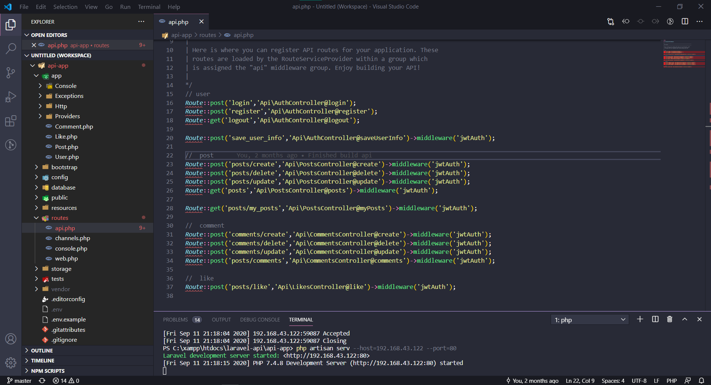
4.3 Sử dụng Framework Laravel xây dựng các API, server cho App

Slide 21
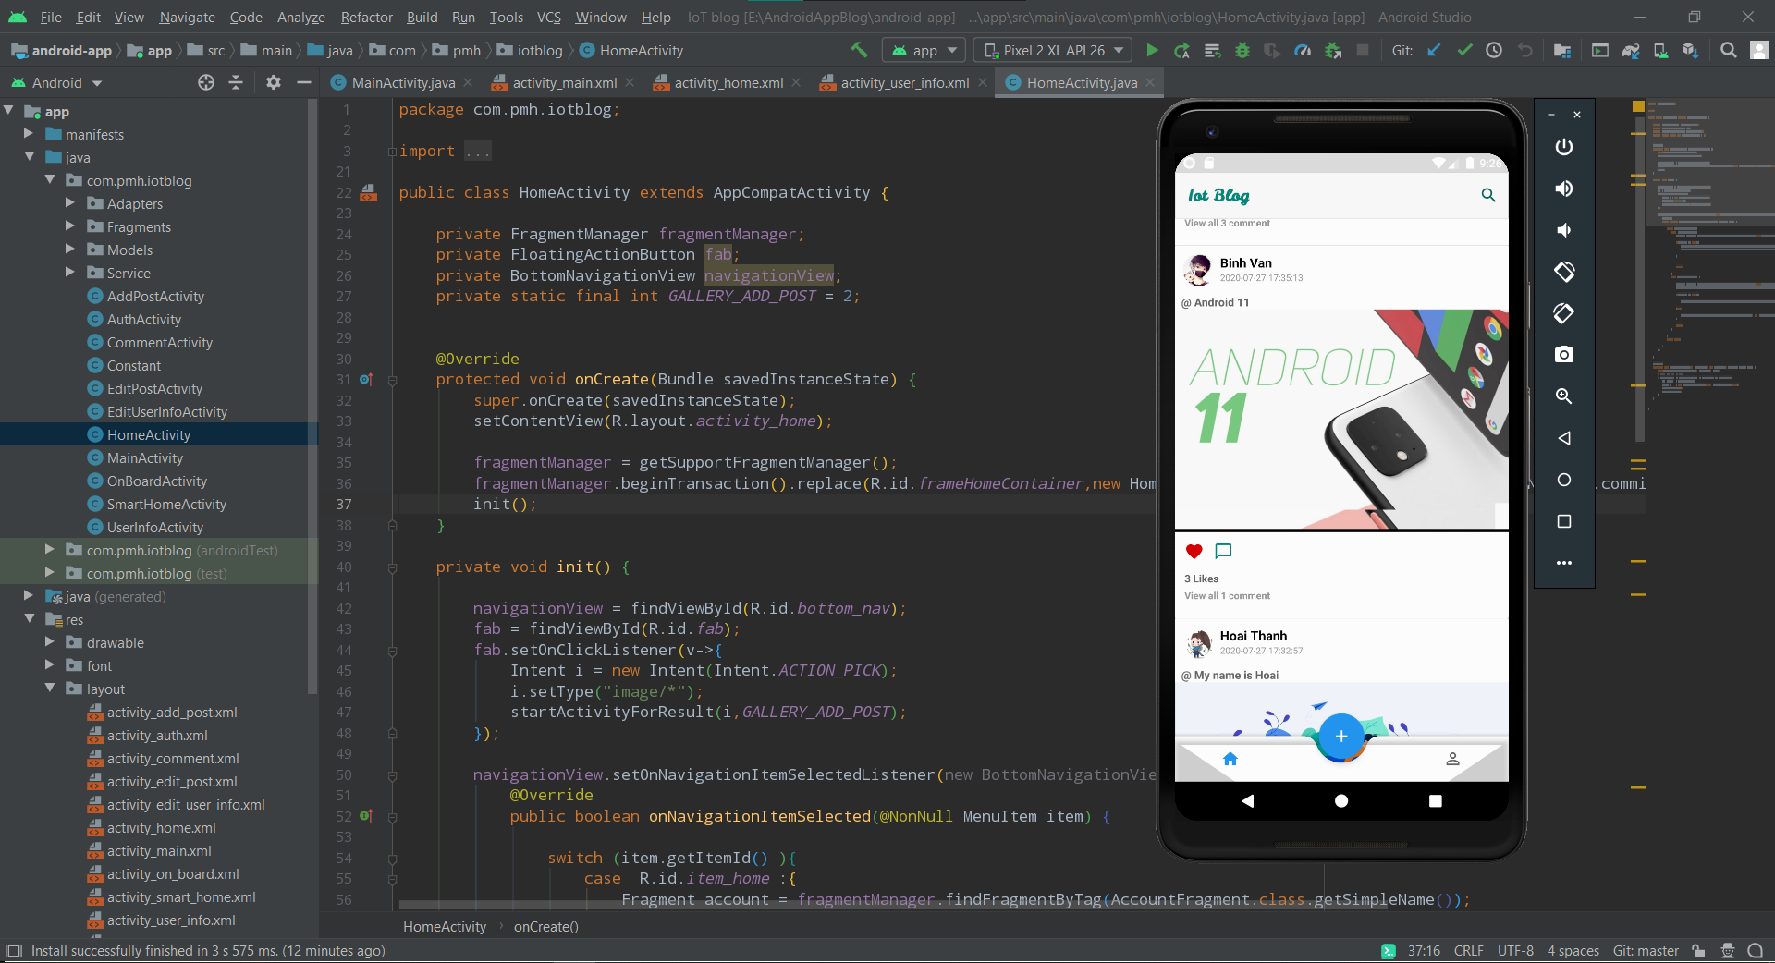
4.4 Sử dụng công cụ Android Studio xây dựng App IoT blog, các giao diện chức năng.

Slide 22
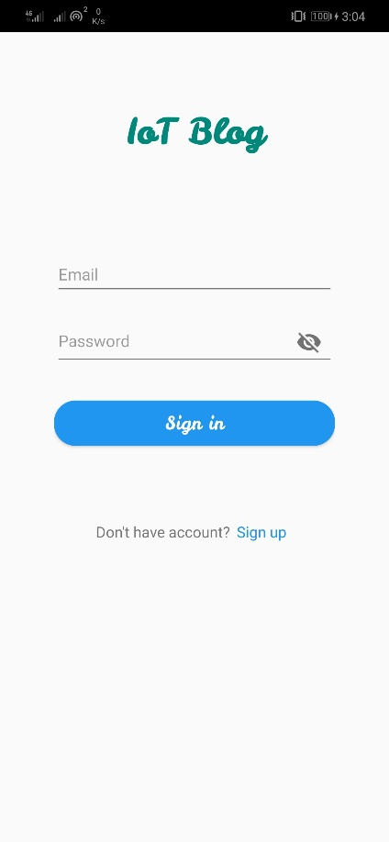
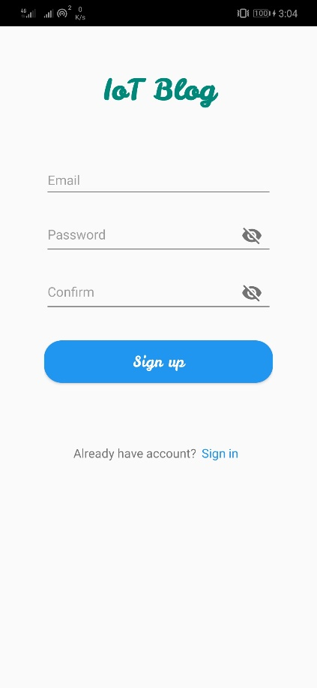
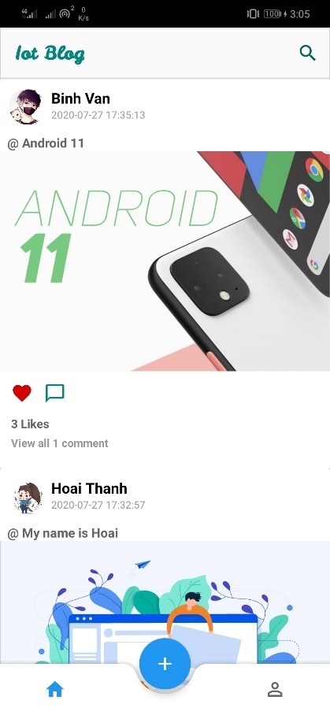
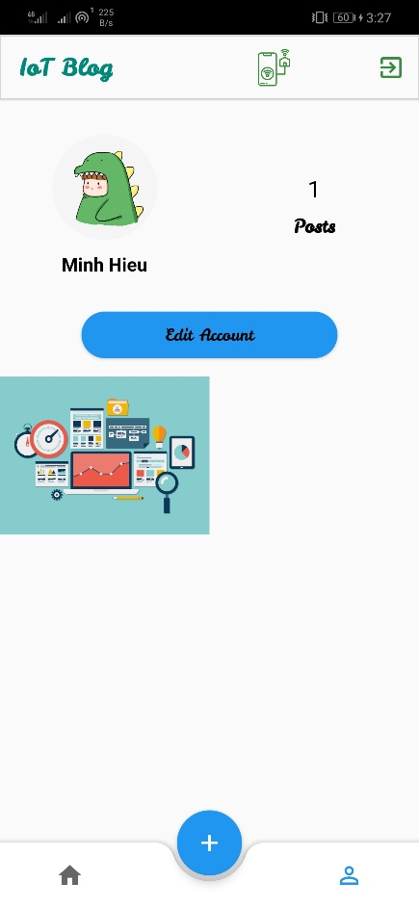
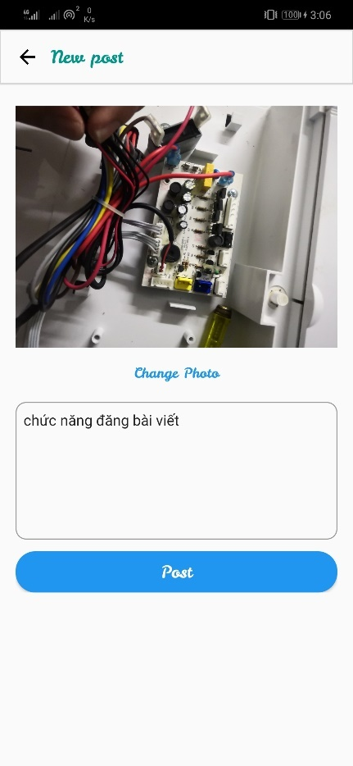
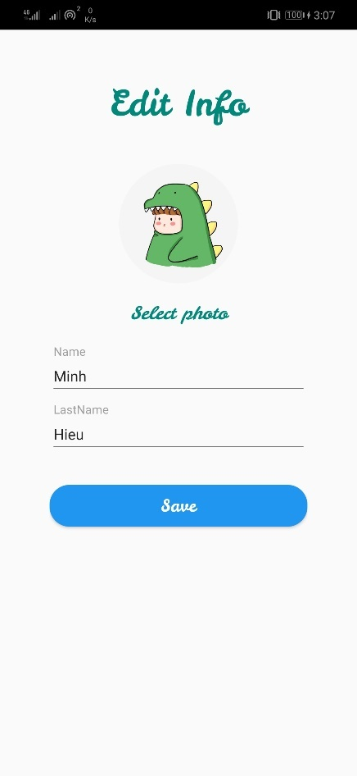
4.4.1 Giao diện ứng dụng
Một số giao diện chức năng App Blog

Slide 23
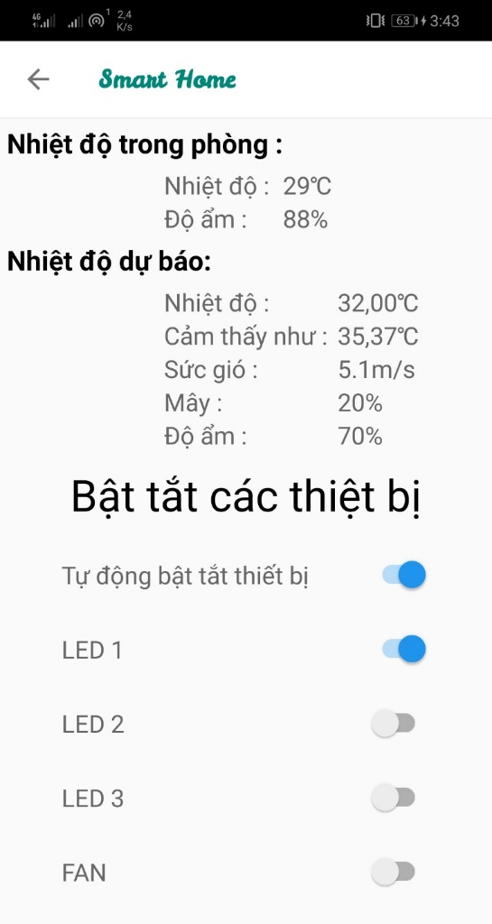
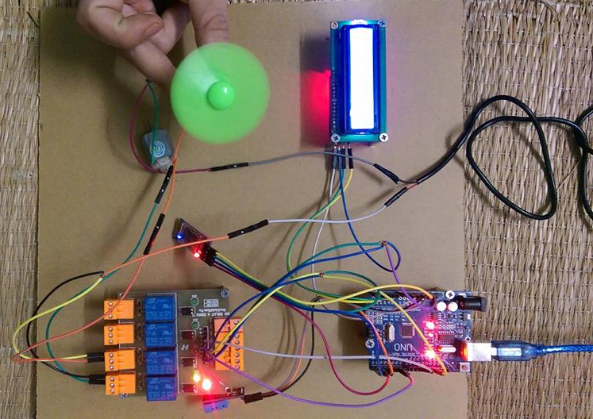
4.4.2 Giao diện chức năng điều khiển trên ứng dụng
Giao diện điều khiển thiết bị IoT
Mô hình thiết bị chạy thử

Slide 24
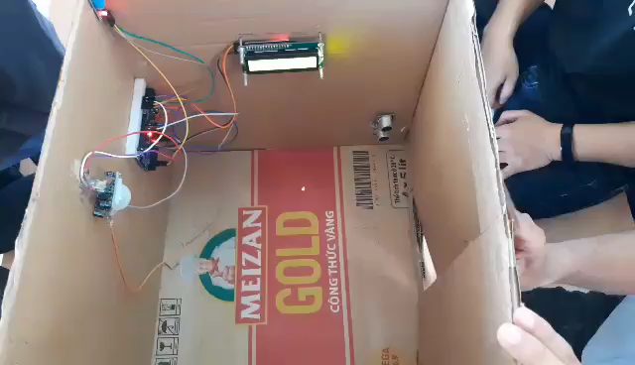
Mô hình demo

Slide 25
5. Kết luận và hướng phát triển
5.1 Các kết quả đạt được
+ Đo nhiệt độ, độ ẩm trong phòng.
+ Hiển thị nhiệt độ, độ ẩm, các thông báo ra màn hình LCD.
+ Bật tắt các thiết bị điện khi có chuyển động qua cảm biến.
+ Bật tắt các thiết bị điện : LED1, FAN theo chương trình đã lập trình.
+ Bật tắt các thiết bị LED1, FAN qua ứng dụng Android.
+ Hiển thị nhiệt độ, độ ẩm, các thông báo trên ứng dụng Android.
+ Hoàn chỉnh các chức năng của App Blog:
Đăng nhập, Đăng ký tài khoản.
Trang chủ: Hiện thị thông tin các bài viết.
Người dùng: Chỉnh sữa, hiện thị các bài đã đăng, module điều khiển iot.
Chức năng: thêm, sữa, xóa tin tức.
Chức năng: bình luận, xóa bình luận.
Chức năng: thích và không thích bài viết.

Slide 26
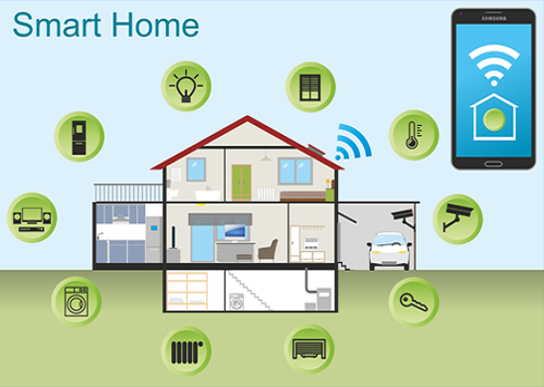
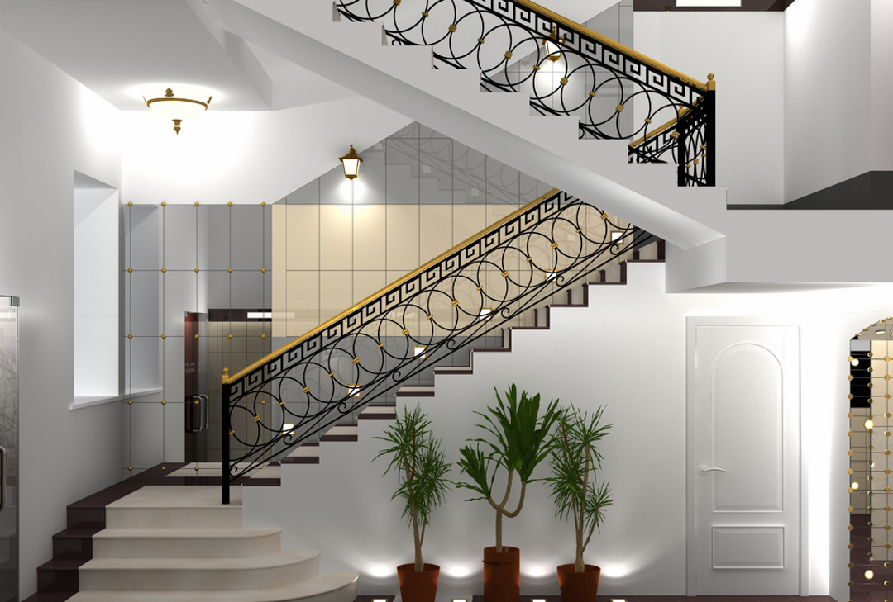
5. Kết luận và hướng phát triển
5.2 Hướng phát triển
Do điều kiện còn chưa đầy đủ nên đồ án của chúng em còn đơn giản, việc đưa công nghệ cao vào mô hình là chưa đầy đủ so với chi phí và công nghệ sử dụng.
Dự định sẽ hoàn thiện, bổ sung và nâng cấp nhiều chức năng khác trong tương lai.
Tạo ra giao diện thân thiện với người sử dụng, tối ưu các chức năng.

Slide 27
Xin cảm ơn thầy, cô và các bạn đã lắng nghe!

